Slide 1


CAPACITACIÓN TÉCNICA · OPERACIÓN · MO-EAF-07
1
Olla lista
Vaciado por EBT
2
Fosa seca y zona libre
Vaciar 150 t dentro de ventana, con la aleación correcta, sin escoria y con nadie en la zona de exclusión
3
Abrir EBT
4
Adiciones 30–120 t
16 h
80 h
5
24
5
Cierre a 150 t
teoría (S-01 / S-02)
OJT · 40 vaciados supervisados
pasos críticos ★
meses de vigencia (TD-P07)
6
Registro
Para: S-01 Primer Hornero · S-02 Segundo Hornero · S-03 Tercer Hornero · S-09 Grúa de Colada · C-05
Fuente: manual MO-EAF-07 v0.1 (Borrador para validación) y FT-ACE-001 v0.3. Material de capacitación; no sustituye al manual.
1
Notes:
CÓMO EXPLICARLA: Objetivo del curso: Vaciar 150 t dentro de ventana, con la aleación correcta, sin escoria y con nadie en la zona de exclusión. Principio rector: Si la olla, la fosa o la zona no están listas, no se vacía.
PUNTOS A CERRAR: Presentar a los participantes, el objetivo y la ruta de certificación (teoría → OJT → evaluación práctica).
[POR CONFIRMAR] Tiempo de vaciado, ángulo máximo y velocidad de retroinclinación con el OEM · Arrastre de escoria ≤ 5 kg/t y T de llegada a LF (supuestos)

Slide 2





01 · OBJETIVOS DE APRENDIZAJE
Al terminar, vacías en ventana y sin exponer a nadie
Verificar la olla y la fosa
POR QUÉ IMPORTA
Aceptar la olla solo con cara caliente ≥ 1,000 °C, válvula cerrada, arena y argón probado; fosa seca.
El vaciado concentra 150 t de acero a 1,630 °C en movimiento. Un error de humedad o de posición es una fatalidad; un error de escoria o aleación se convierte en acero fuera de especificación y en horas extra de horno olla.
Controlar la zona de exclusión
Nadie a ≤ 10 m de la olla y del EBT; sirena y semáforo ≥ 30 s antes de abrir.
Alear y desoxidar según el grado
Calcular el Al con el O activo; adiciones secas entre 30 y 120 t en la olla.
Si la olla, la fosa o la zona no están listas, no se vacía.
Cerrar a tiempo
Retroinclinar a 150 t o al primer indicio de escoria, reteniendo un talón de 20–30 t.
Fuente: manual MO-EAF-07 v0.1 (Borrador para validación) y FT-ACE-001 v0.3. Material de capacitación; no sustituye al manual.
2
Notes:
CÓMO EXPLICARLA: Leer cada objetivo como una conducta observable que se evaluará en campo.
PUNTOS A CERRAR: Confirmar que cada participante sabe en qué rol ejecutará el proceso.

Slide 3
02 · ROLES Y RESPONSABILIDADES
Seis roles, un dueño: C-05 autoriza lo que sale de norma
Rol | Qué hace en el vaciado | RACI
C-05 Supervisor de Hornos | Dueño; autoriza vaciado fuera de ventana y lanceo del EBT | A
S-01 Primer Hornero | Permisivos, inclina, abre y cierra el EBT; vigila peso y escoria | R
S-02 Segundo Hornero | Confirma olla y zona libre; opera adiciones | R
S-03 Tercer Hornero | Carga tolvas con materiales secos; conecta argón | R
S-09 Operador de Grúa de Colada | Coloca la olla; disponible para emergencia | R
S-08 Preparador de Ollas | Entrega la olla con su lista MO-OLL-01 | C
C-09 Metalurgista de Producto | Define la práctica de adiciones por grado | C
Fuente: manual MO-EAF-07 v0.1 (Borrador para validación) y FT-ACE-001 v0.3. Material de capacitación; no sustituye al manual.
3
Notes:
CÓMO EXPLICARLA: R = ejecuta · A = dueño y responsable final · C = consultado · I = informado.
PUNTOS A CERRAR: Cada participante identifica su renglón y a quién escala.

Slide 4
03 · EL PROCESO
El vaciado se decide antes de abrir el EBT
Ventana OK
Olla lista
Zona libre
Abrir EBT
Vaciar
Adiciones
Cerrar
Registrar
T, O, C y P liberados (MO-EAF-06)
≥ 1,000 °C, válvula, arena, Ar
Fosa seca, conteo, sirena ≥ 30 s
Arco apagado, inclina 3–5°
Inclinación progresiva a 12–15°
De 30 a 120 t, Ar 200–400 NL/min
150 t o escoria: −3° de inmediato
Peso, tiempo, adiciones, arrastre
PRINCIPIO DEL PROCESO
El 80% de la seguridad del vaciado se asegura en los tres primeros pasos, antes de abrir el EBT.
Si la olla, la fosa o la zona no están listas, no se vacía.
Fuente: manual MO-EAF-07 v0.1 (Borrador para validación) y FT-ACE-001 v0.3. Material de capacitación; no sustituye al manual.
4
Notes:
CÓMO EXPLICARLA: Recorrer el flujo de izquierda a derecha; señalar las compuertas de decisión.
PUNTOS A CERRAR: Qué pasa si una condición previa no se cumple: no se avanza.

Slide 5
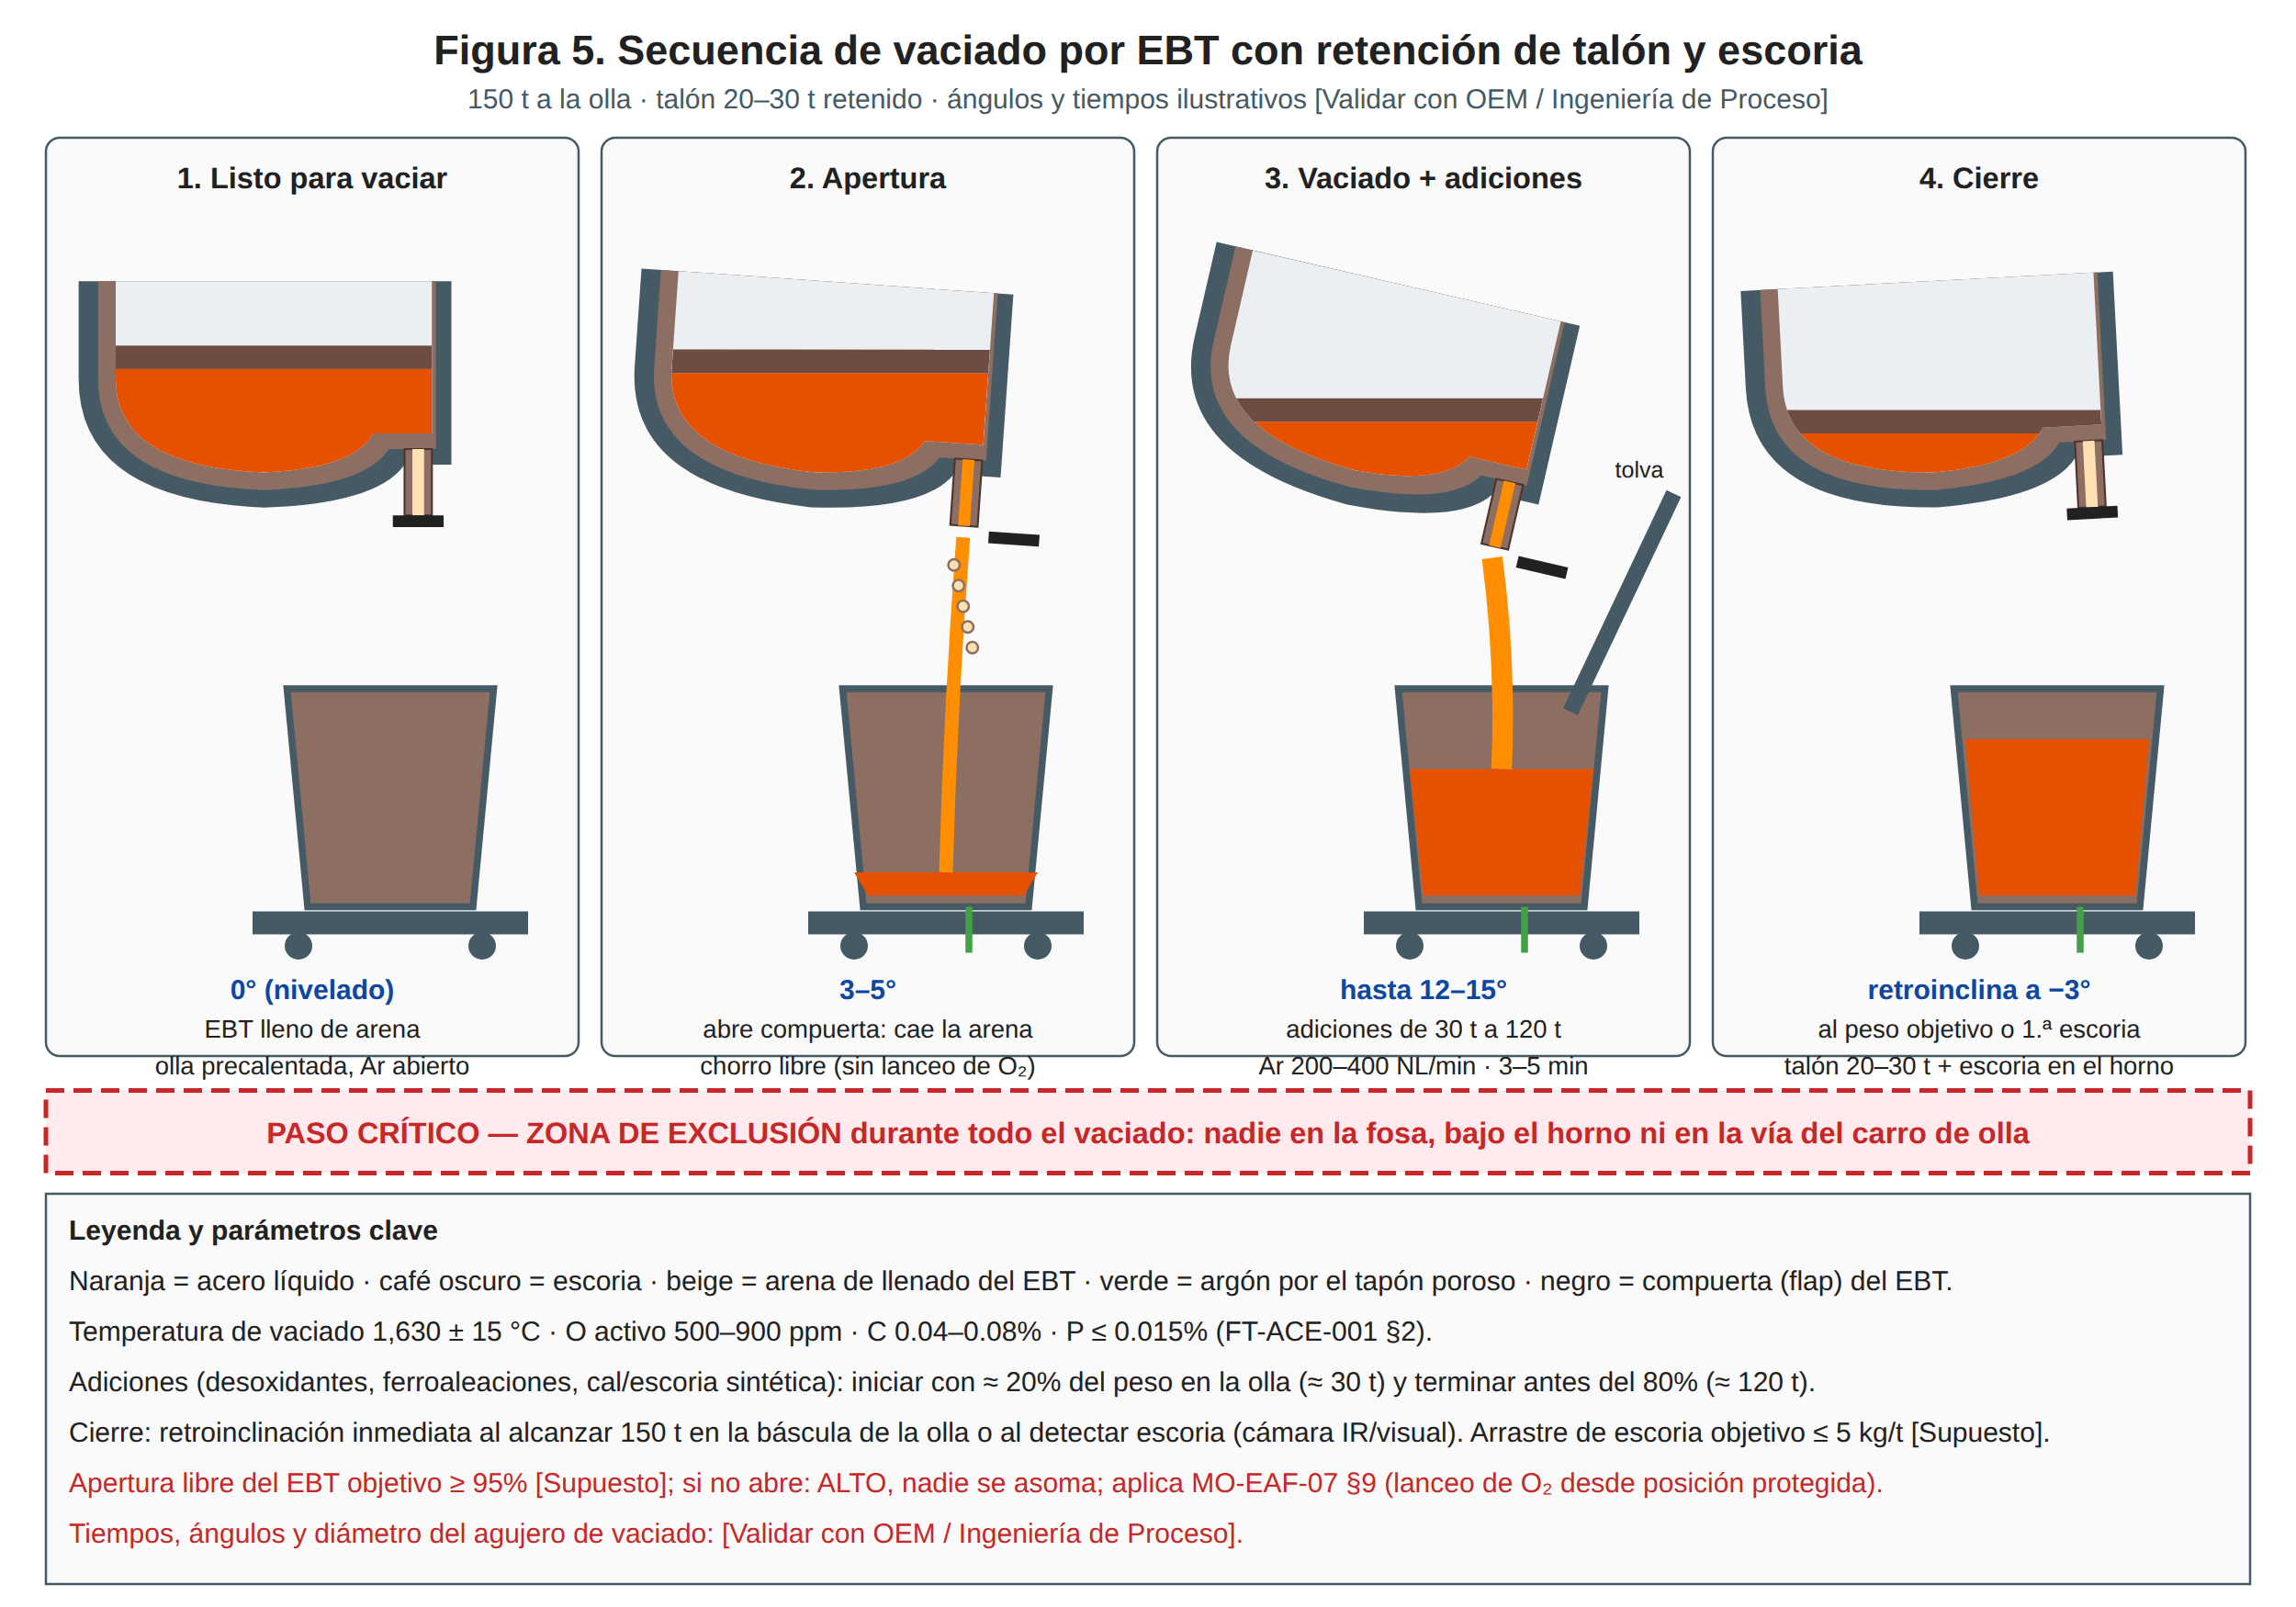
03 · EL PROCESO
El EBT deja el talón y la escoria dentro del horno
LECTURA
La inclinación inicial de 3–5° abre el agujero excéntrico sin exponer la escoria.
Subir a 12–15° mantiene la carga hidrostática y el chorro compacto.
La retroinclinación a −3° deja dentro el talón de 20–30 t y la escoria oxidada, rica en P y FeO.
Fuente: manual MO-EAF-07 v0.1 (Borrador para validación) y FT-ACE-001 v0.3. Material de capacitación; no sustituye al manual. Figura: eaf-vaciado-ebt.svg.
5
Notes:
CÓMO EXPLICARLA: Usar la figura para ubicar cada componente en planta.
PUNTOS A CERRAR: Pedir a un participante que explique la figura con sus palabras.

Slide 6
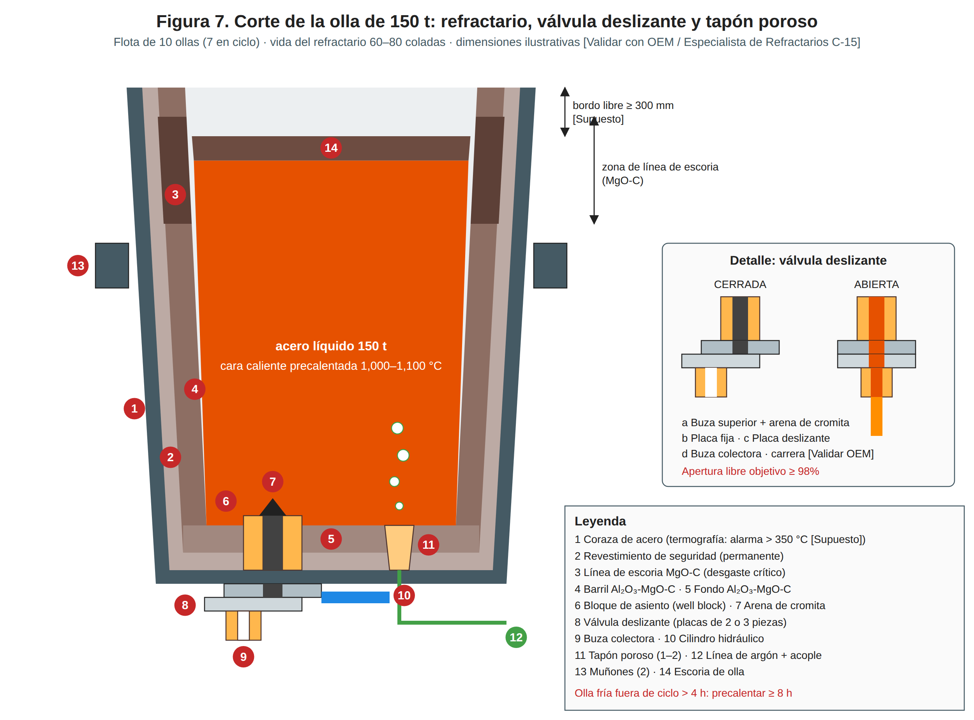
03 · EL PROCESO
La olla que recibe debe estar caliente, cerrada y con argón
LECTURA
Cara caliente ≥ 1,000 °C: una olla fría o húmeda puede explotar al recibir acero.
La válvula deslizante cerrada con arena de sello asegura la apertura libre en colada.
El tapón poroso agita con argón para mezclar las adiciones.
Fuente: manual MO-EAF-07 v0.1 (Borrador para validación) y FT-ACE-001 v0.3. Material de capacitación; no sustituye al manual. Figura: olla-corte-valvula-tapon.svg.
6
Notes:
CÓMO EXPLICARLA: Usar la figura para ubicar cada componente en planta.
PUNTOS A CERRAR: Pedir a un participante que explique la figura con sus palabras.

Slide 7
04 · EQUIPOS Y MAQUINARIA
Seis equipos deben estar en condición antes de inclinar
Equipo | Función | Especificación clave | Verificar antes
EBT y compuerta | Vaciado excéntrico por el fondo | Llenado con arena correcto | Compuerta operable
Sistema de inclinación | Inclina y retroinclina | Retroinclinación ≤ 3 s a −3° [Validar con OEM] | Prueba de velocidad
Carro con báscula | Posiciona y pesa | ± 0.5 t [Supuesto] | Cero con olla vacía
Olla de 150 t | Recibe el acero | 1,000–1,100 °C; válvula cerrada | Lista MO-OLL-01 firmada
Tolvas y chute | Dosifican aleaciones | ± 1% por tolva [Supuesto] | Materiales secos
Fosa de vaciado | Contiene derrames | Seca y limpia | ★ Sin agua ni fugas
Fuente: manual MO-EAF-07 v0.1 (Borrador para validación) y FT-ACE-001 v0.3. Material de capacitación; no sustituye al manual.
7
Notes:
CÓMO EXPLICARLA: La columna resaltada es lo que se verifica ANTES de operar.
PUNTOS A CERRAR: Equipo que no pasa la verificación = no se opera; se reporta.
[POR CONFIRMAR] Especificaciones marcadas en la tabla

Slide 8
05 · PARÁMETROS DE OPERACIÓN
Temperatura, oxígeno y peso definen la ventana
Parámetro | Objetivo | Rango | Alarma | Acción
Temperatura de vaciado | 1,630 °C | 1,615–1,645 °C | < 1,610 o > 1,650 °C | No vaciar sin C-05; ajustar
O activo | 700 ppm | 500–900 ppm | > 1,000 ppm | Recalcular Al; avisar a LF
C / P | 0.06 / ≤ 0.012 % | 0.04–0.08 / ≤ 0.015 % | P > 0.015 % | Decisión de C-05 / C-09
Peso vaciado | 150 t | 145–152 t | > 153 t | Cierre inmediato
Talón retenido | 25 t | 20–30 t | < 20 t | Cerrar antes; informar
Tiempo de vaciado | 4 min | 3–5 min | < 2.5 o > 6 min | Cambio de tubo o limpieza
Ventana de adiciones | 30 → 120 t | 20–80 % del peso | Fuera de ventana | Ajustar el inicio
Argón en olla | 300 NL/min | 200–400 NL/min | Sin flujo | Revisar conexión; avisar a LF
POR CONFIRMAR Tiempo de vaciado, ángulo máximo y caudal de argón: [Validar con OEM / Ingeniería de Proceso].
Fuente: manual MO-EAF-07 v0.1 (Borrador para validación) y FT-ACE-001 v0.3. Material de capacitación; no sustituye al manual.
8
Notes:
CÓMO EXPLICARLA: Leer cada renglón: objetivo, rango normal, alarma y la acción (columna resaltada).
PUNTOS A CERRAR: Ejercicio: dar un valor fuera de rango y pedir la acción correcta.
[POR CONFIRMAR] Tiempo de vaciado, ángulo máximo y caudal de argón: [Validar con OEM / Ingeniería de Proceso].

Slide 9




06 · SEGURIDAD
Metal líquido y agua: los dos riesgos que matan
★ Zona de exclusión de vaciado
EPP OBLIGATORIO
Zona roja ≤ 10 m de olla y EBT, fosa y vía del carro ± 5 m. Nadie a pie; sirena ≥ 30 s antes.
Careta con visor dorado y capucha aluminizada
Chaqueta, polainas y guantes aluminizados
Ropa ignífuga y botas metatarsales
Protección auditiva y detector multigás
★ Cero humedad
Olla ≥ 1,000 °C (fría > 4 h: ≥ 8 h de precalentamiento), adiciones secas, fosa sin agua. Si hay agua: no se vacía.
★ EBT que no abre
Regresar a 0°/−3°; lanceo solo con autorización de C-05, desde posición protegida, máx. 2 intentos.
★ Gases en la fosa
Detector multigás: CO 25 ppm salir, 200 ppm evacuar el sector (MS-ACE-06).
Fuente: manual MO-EAF-07 v0.1 (Borrador para validación) y FT-ACE-001 v0.3. Material de capacitación; no sustituye al manual. Serie MS-ACE.
9
Notes:
CÓMO EXPLICARLA: Los controles con ★ son críticos: si fallan puede haber una fatalidad. Se evalúan en la certificación.
PUNTOS A CERRAR: Cualquier persona puede y debe detener el trabajo si un control crítico no está.

Slide 10

06 · SEGURIDAD
Zonas roja, amarilla y verde durante el vaciado
LECTURA
Roja ≤ 10 m: nadie a pie mientras la olla está en la fosa.
Amarilla 10–25 m: solo personal autorizado, con EPP aluminizado.
Evacuación por perforación de olla: ≥ 25 m o refugio en ≤ 30 s.
Fuente: manual MO-EAF-07 v0.1 (Borrador para validación) y FT-ACE-001 v0.3. Material de capacitación; no sustituye al manual. Figura: ms-zonas-exclusion-nave.svg.
10
Notes:
CÓMO EXPLICARLA: Ubicar en la figura dónde está cada persona durante el proceso.
PUNTOS A CERRAR: Distancias y rutas de escape: preguntar a cada participante la suya.

Slide 11
07 · CALIDAD
La escoria que pasa a la olla se paga en el LF
Variable | Especificación | Cómo y cuándo | Si falla
Arrastre de escoria | ≤ 5 kg/t [Supuesto] | Detector + espesor en LF, cada colada | Reversión de P, más Al y cal
Reversión de P | ΔP ≤ 0.003 % [Supuesto] | Análisis EAF vs. LF | P fuera de especificación
Desoxidación | Al (CC1) / Si-Mn sin Al (CC2) | Muestra de llegada a LF | Buzas tapadas en CC2
T de llegada a LF | ≈ 1,570–1,590 °C [Supuesto] | Medición en LF | Más tiempo de horno olla
En CC2 el acero va sin Al (Al soluble ≤ 0.005 %): el Al tapa las buzas calibradas.
Fuente: manual MO-EAF-07 v0.1 (Borrador para validación) y FT-ACE-001 v0.3. Material de capacitación; no sustituye al manual.
11
Notes:
CÓMO EXPLICARLA: Relacionar cada variable con el defecto que causa aguas abajo.
PUNTOS A CERRAR: Quién registra cada variable y dónde.

Slide 12
08 · PASO A PASO
Catorce pasos; cinco no admiten error (1/2)
# | Paso | Cómo hacerlo y qué medir | Criterio | Rol
★ 1 | Recibe la olla | Lista MO-OLL-01: cara caliente ≥ 1,000 °C, válvula cerrada, arena, tapón probado | Lista firmada | S-02
2 | Posiciona y conecta | Carro en posición; conecta argón; báscula en cero con olla vacía | Ar con flujo | S-03
★ 3 | Prepara adiciones | Tolvas según el grado; Al calculado con el O de M3; materiales secos | Pesos ± 1 % | S-03 / S-01
★ 4 | Inspecciona la fosa | Seca, sin agua, sin metal suelto | Fosa en condición | S-02
★ 5 | Despeja la zona | Barreras, conteo, CCTV: nadie a ≤ 10 m; sirena y semáforo ≥ 30 s | “Zona libre” por radio | S-02
6 | Prepara el horno | Arco apagado; DRI, O₂ y C detenidos; electrodos arriba | Estado en HMI | S-01
7 | Inclina y abre | Inclina a 3–5°; abre la compuerta del EBT | Chorro libre | S-01
Fuente: manual MO-EAF-07 v0.1 (Borrador para validación) y FT-ACE-001 v0.3. Material de capacitación; no sustituye al manual. ★ = paso crítico, se evalúa en la certificación.
12
Notes:
CÓMO EXPLICARLA: Leer cada paso y demostrar en campo o simulador los pasos ★ (renglones resaltados).
PUNTOS A CERRAR: Los pasos ★ no se omiten ni se cambian de orden.

Slide 13
08 · PASO A PASO
Catorce pasos; cinco no admiten error (2/2)
# | Paso | Cómo hacerlo y qué medir | Criterio | Rol
8 | Vacía | Aumenta la inclinación hasta 12–15° para chorro compacto | Sin escoria | S-01
9 | Agrega | Adiciones desde ≈ 30 t hasta antes de 120 t; Ar 200–400 NL/min | Adiciones en ventana | S-02
10 | Vigila escoria | Cámara / detector de escoria y peso en báscula | Sin escoria | S-01
★ 11 | Cierra | A 150 t o al primer indicio de escoria: retroinclina a −3° de inmediato | Talón 20–30 t | S-01
12 | Confirma cierre | Chorro detenido; horno estable; EBT listo para preparación | Sin flujo | S-01
13 | Libera la zona | El carro sale hacia LF; se levanta la exclusión | Carro fuera | S-02
14 | Registra | Peso, tiempo, apertura libre, adiciones reales, argón, arrastre | Registro completo | S-01
Fuente: manual MO-EAF-07 v0.1 (Borrador para validación) y FT-ACE-001 v0.3. Material de capacitación; no sustituye al manual. ★ = paso crítico, se evalúa en la certificación.
13
Notes:
CÓMO EXPLICARLA: Leer cada paso y demostrar en campo o simulador los pasos ★ (renglones resaltados).
PUNTOS A CERRAR: Los pasos ★ no se omiten ni se cambian de orden.

Slide 14
09 · CONDICIONES ANORMALES
Ante la duda: retroinclinar, alejar y avisar
Síntoma | Acción inmediata | Avisar a
EBT no abre | Regresar a 0°/−3°; nadie se asoma; lanceo solo autorizado, máx. 2 intentos | C-05
Escoria antes de 150 t | Cerrar de inmediato; registrar peso; avisar a LF | S-06, C-05
Perforación de olla | Retroinclinar; evacuar ≥ 25 m; metal a fosa seca; nunca agua | C-05, C-04, C-16
Ebullición en la olla | Detener adiciones y vaciado; evacuar a zona verde en ≤ 30 s | C-05, C-07
Sobrellenado | Cerrar por nivel visual; calibrar báscula | C-05
Sin argón en la olla | Continuar el vaciado; avisar a LF | S-06
Retroinclinación lenta | Cierre de emergencia del EBT según OEM; evacuar | C-05, S-22
Fuente: manual MO-EAF-07 v0.1 (Borrador para validación) y FT-ACE-001 v0.3. Material de capacitación; no sustituye al manual. Serie MS-ACE-09 para emergencias.
14
Notes:
CÓMO EXPLICARLA: Practicar cada renglón como simulacro de mesa: síntoma → acción → a quién avisar.
PUNTOS A CERRAR: Nadie improvisa: si no está aquí, se detiene y se escala al supervisor.

Slide 15
10 · COMPETENCIA Y CERTIFICACIÓN
Certificación nivel U: demostrar, no asistir
I
Introducción y Conocimiento
L
Aprendizaje y Práctica Supervisada
U
Ejecución Autónoma y Habilitada
O
Dominio, Optimización e Instrucción
PASOS ★ QUE SE EVALÚAN
Verifica la olla (precalentamiento, válvula, arena, tapón) antes de aceptar el vaciado
Establece y confirma la zona de exclusión y la fosa seca
Calcula el Al con el O activo y usa adiciones secas
Retroinclina a tiempo reteniendo talón y escoria
Responde a un EBT que no abre sin exponer a nadie
Rol | ILUO | Teoría | OJT supervisado | Vigencia
S-01 Primer Hornero | U | 16 h | 80 h / 40 vaciados | 24 meses
S-02 Segundo Hornero | U | 16 h | 80 h / 40 vaciados | 24 meses
S-03 Tercer Hornero | U | 8 h | 40 h / 20 vaciados | 24 meses
S-09 Grúa de Colada | U | según MO-OLL-02 | — | 12 meses
Fuente: manual MO-EAF-07 v0.1 (Borrador para validación) y FT-ACE-001 v0.3. Material de capacitación; no sustituye al manual. TD-P07. ILUO: I Introducción · L Práctica supervisada · U Ejecución autónoma · O Dominio e instrucción.
15
Notes:
CÓMO EXPLICARLA: Nivel requerido: U (Ejecución Autónoma y Habilitada). La evaluación es práctica, ante evaluador certificado, sobre los pasos ★.
PUNTOS A CERRAR: Quien no demuestra todos los pasos ★ queda "aún no competente" y repite OJT dirigido.

Slide 16
10 · COMPETENCIA Y CERTIFICACIÓN
De la teoría a la certificación en seis pasos
1
2
3
4
5
6
Teoría
Autoevaluación
OJT supervisado
Evaluación práctica ★
Registro IMaS y DC-3/SIRCE
Recertificación
16 h
≥ 80 %
80 h / 40 vaciados
100 % pasos ★
≤ 10 días hábiles
24 meses
REGLAS DE LA CERTIFICACIÓN
La certificación vale solo para el proceso y el rol evaluados; se suspende tras un incidente grave hasta reevaluar.
El trabajador con experiencia puede solicitar la evaluación directa como examen de suficiencia (LFT art. 153-U).
Sin certificación vigente no se ejecuta la tarea crítica: el permiso de trabajo lo bloquea.
Fuente: manual MO-EAF-07 v0.1 (Borrador para validación) y FT-ACE-001 v0.3. Material de capacitación; no sustituye al manual. Registro de competencia en IMaS; constancia DC-3/SIRCE (obligación STPS).
16
Notes:
CÓMO EXPLICARLA: Explicar la ruta completa y los tiempos.
PUNTOS A CERRAR: Aclarar que la evaluación no es sanción: es la evidencia de que la persona puede trabajar segura.

Slide 17

10 · AUTOEVALUACIÓN
Autoevaluación: cinco preguntas antes del OJT
PREGUNTA 1
PREGUNTA 2
PREGUNTA 3
¿Cuál es la temperatura mínima de cara caliente para aceptar una olla?
¿Entre qué pesos en la olla se hacen las adiciones?
Detectas escoria a 140 t. ¿Qué haces?
a) 800 °C
b) 1,000 °C
c) 1,200 °C
a) 0 a 30 t
b) 30 a 120 t
c) 120 a 150 t
a) Terminar hasta 150 t
b) Retroinclinar de inmediato a −3°
c) Bajar la inclinación a 5°
PREGUNTA 4
PREGUNTA 5
CRITERIO
¿Qué distancia define la zona roja durante el vaciado?
¿Por qué los grados de CC2 se vacían sin Al?
Mínimo 4 de 5 correctas
a) ≤ 5 m
b) ≤ 10 m
c) ≤ 25 m
a) Para ahorrar costo
b) Porque el Al tapa las buzas calibradas
c) Porque sube el carbono
Con 4 o más pasas al OJT supervisado. Con menos, repasa el manual con tu instructor y repite la autoevaluación.
Fuente: manual MO-EAF-07 v0.1 (Borrador para validación) y FT-ACE-001 v0.3. Material de capacitación; no sustituye al manual. Respuestas en las notas del orador.
17
Notes:
RESPUESTAS:
1) b) 1,000 °C — Olla ≥ 1,000 °C; si estuvo fría más de 4 h, ≥ 8 h de precalentamiento.
2) b) 30 a 120 t — Antes de 20–30 t atacan el fondo y el tapón; después de 120 t se mezclan mal.
3) b) Retroinclinar de inmediato a −3° — Al primer indicio de escoria se cierra; el peso se registra y se avisa a LF.
4) b) ≤ 10 m — Zona roja ≤ 10 m de la olla y el EBT, fosa incluida; nadie a pie.
5) b) Porque el Al tapa las buzas calibradas — CC2 cuela abierto con buza calibrada: Al soluble ≤ 0.005 %.
CÓMO EXPLICARLA: dar 5 minutos; revisar en grupo. PUNTOS A CERRAR: mínimo 4 de 5 correctas para pasar a OJT.

Slide 18
11 · CIERRE
Reglas del vaciado que no se negocian
1
Sin olla verificada no hay vaciado
2
Agua en la fosa = no se vacía
Lista MO-OLL-01 completa y firmada, cara caliente ≥ 1,000 °C.
Humedad + metal líquido = explosión (MS-ACE-03).
3
Nadie en la zona roja
4
Escoria o 150 t: cierre inmediato
≤ 10 m de olla y EBT; sirena y semáforo ≥ 30 s antes.
Retroinclinar a −3° y retener talón y escoria.
Siguiente paso: OJT supervisado y evaluación práctica (TD-P07); registro en IMaS y DC-3/SIRCE. Validación: pendiente.
18
Notes:
CÓMO EXPLICARLA: Cerrar con las reglas que no se negocian; cada participante repite la regla más importante para su rol.
PUNTOS A CERRAR: Agendar OJT con el supervisor y el evaluador.
[POR CONFIRMAR] Tiempo de vaciado, ángulo máximo y velocidad de retroinclinación con el OEM · Arrastre de escoria ≤ 5 kg/t y T de llegada a LF (supuestos)

